Slide 1
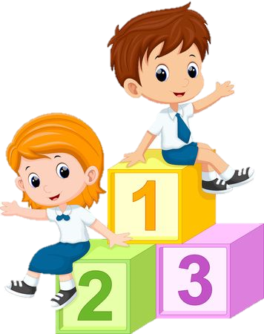
TRƯỜNG TIỂU HỌC ÁI MỘ A
Bài giảng điện tử Đạo đức lớp 3
CHỦ ĐỀ 3
Tên bài: Ham học hỏi (tiết 4)

Slide 3
- Nghe bài hát: Vì sao lại thế (sáng tác: Lưu Hà An)

Slide 4
1
Chia sẻ với các bạn những điều thú vị mà em đã học được từ một người bạn, một cuốn sách hoặc một chương trình truyền hình.
2
Kể về một tấm gương ham học hỏi mà em biết.

Slide 5
Chia sẻ

Slide 6
Tấm gương thầy Nguyễn Ngọc Kí

Slide 7
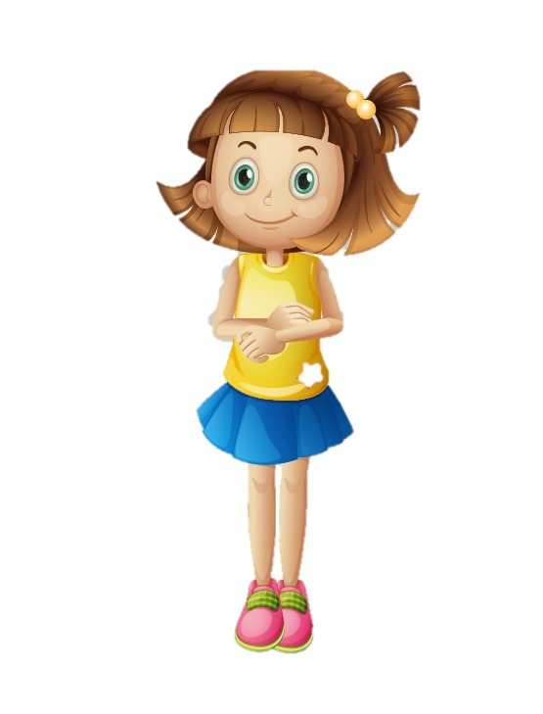
Hãy luôn là người ham học hỏi. Ham học hỏi sẽ giúp em thêm hiểu biết, có thêm đam mê và niềm vui về những điều mà em yêu thích.

Slide 8
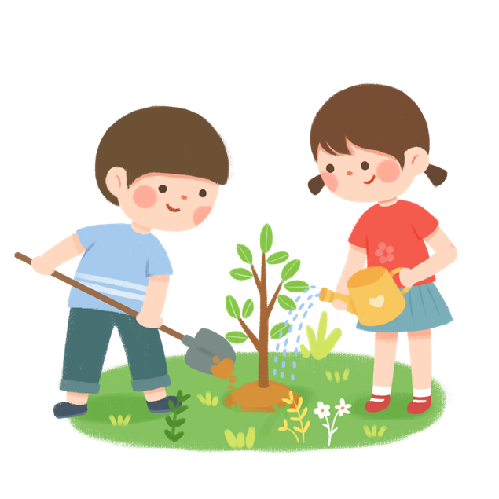
Muốn biết phải hỏi
Muốn giỏi phải học.
(Tục ngữ)

Slide 9
